Slide 1
Конкурсная программа
для мальчиков и девочек

Slide 2
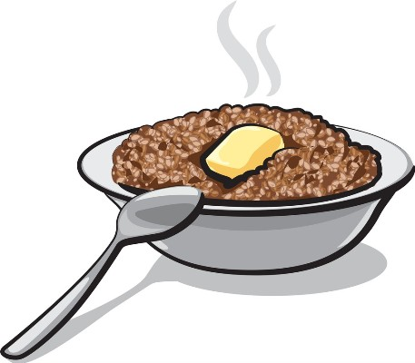
Конкурс 1 «Хозяюшка»
В течение двух минут на листочках бумаги запишите продукты, начинающиеся на букву «К». Победит та команда, чьё меню окажется длиннее.

Slide 3
Конкурс 2 «Диверсанты»
Любому из нас нужна очень хорошая память. Сейчас потренируем вашу память. На слайде демонстрируются различные предметы. Через 1 минуту команде нужно записать на листок максимальное число предметов после того, как предметы уберут.

Slide 4
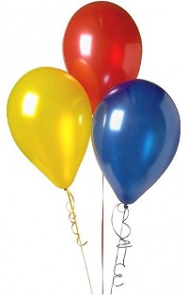
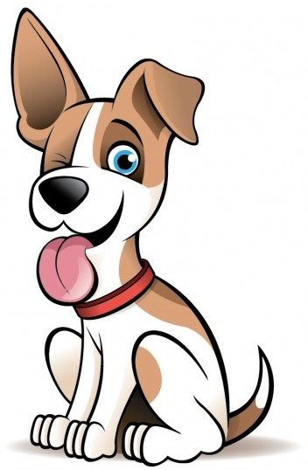
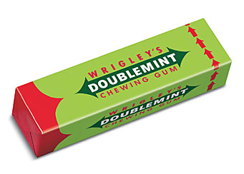
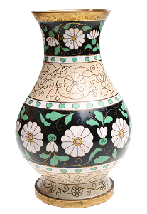
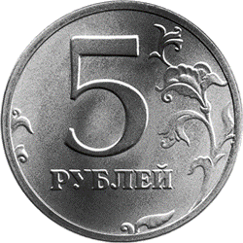
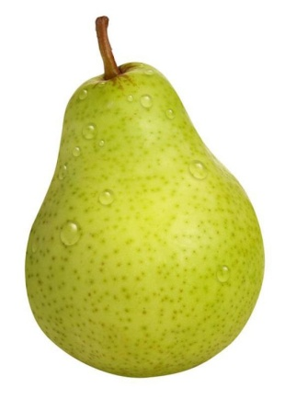
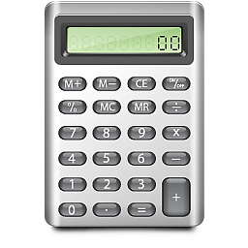

Slide 5
Конкурс 3 «Найди слово»
Отгадайте, какие слова зашифрованы. Например,
АЛАТЕРК – ТАРЕЛКА. Ответы записывайте на листочках.
КОЖАЛ –
ШКААЧ –
ДМОНЧЕА –
СЕОТТ –
СЛОТ –
ЛЕКСОР –
ЛОЖКА
ЧАШКА
ЧЕМОДАН
ТЕСТО
СТОЛ
КРЕСЛО

Slide 6
Конкурс 4 «Будущий артист (артистка)»
Для конкура вызываются поочередно по одному участнику от каждой команды. Вам предлагается, проявив воображение и артистичность, выполнить публично без соответствующих предметов задания.

Slide 7
Конкурс 5 «Ночной дозор»
Ваш наблюдательный пункт находится на «болоте». Нашли кочку, но очень маленькую. На ней можно стоять только на носочке одной ноги. Кто первый оступится и «упадет» в «болото», тот выбывает из состязания. Победит команда, чей участник простит дольше.

Slide 8
Конкурс 6 «Заминированное поле»
Ночь. Темно. Вам нужно пройти через «заминирован-ное поле» и не задеть ни одной «мины». С завязан-ными глазами обойти 4 «мины». Кто зацепит «мину», тот выбывает из конкурса.

Slide 9
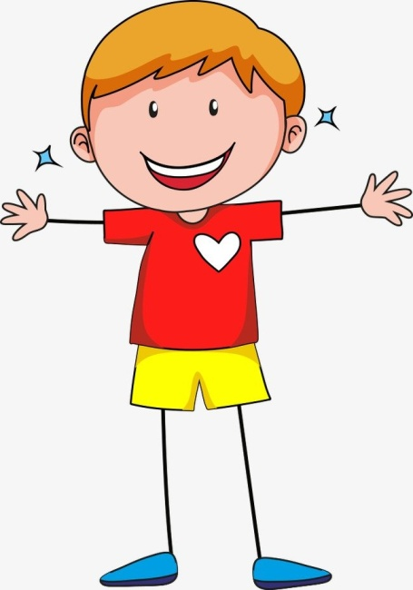
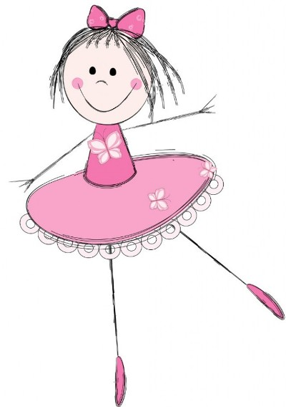
Конкурс 7 «Интеллектуал»
Вопросы команде мальчиков:
Вопросы команде девочек:

Slide 10
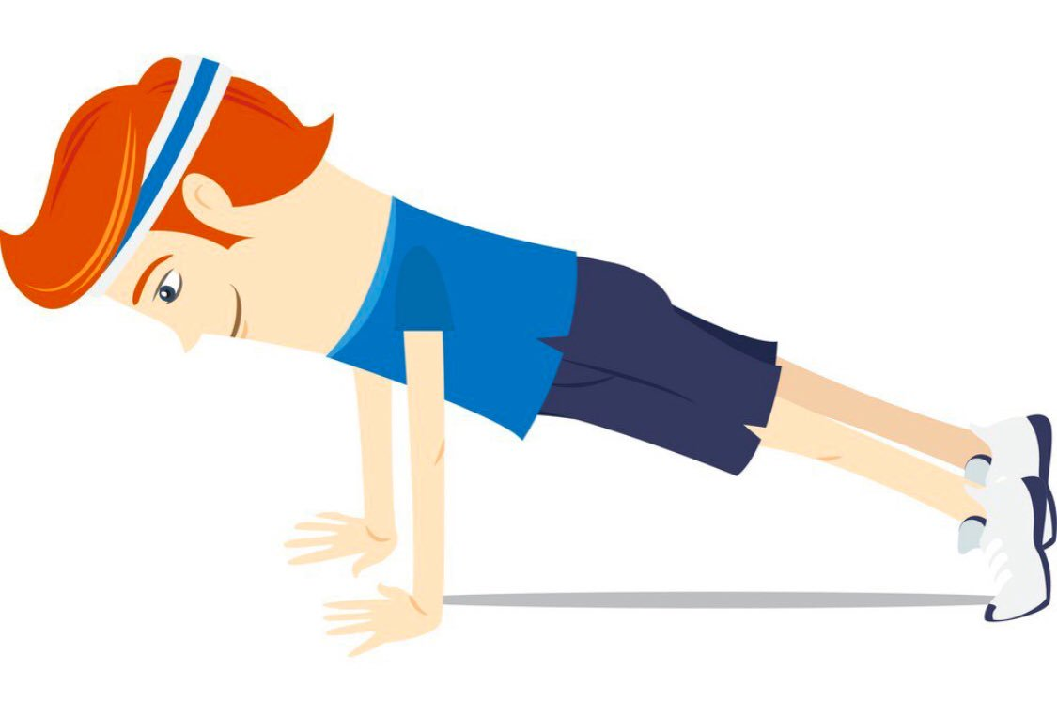
Конкурс 8 «Спецназ» (только для мальчиков)
Мальчики наши – будущие защитники Отечества. И физическая подготовка здесь очень важна. Кто больше всех отожмется от пола. В конкурсе принимают участие только желающие.

Slide 11
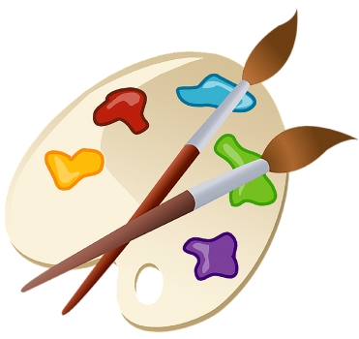
Конкурс 9 «Весёлый художник»
По очереди от каждой команды вызываются по одному участнику. Участник должен мелом на доске как можно быстрее нарисовать нерабочей рукой тот предмет, который написан на листочке. Та команда, которая первой отгадает, что именно нарисовано на доске, выигрывает.

Slide 12
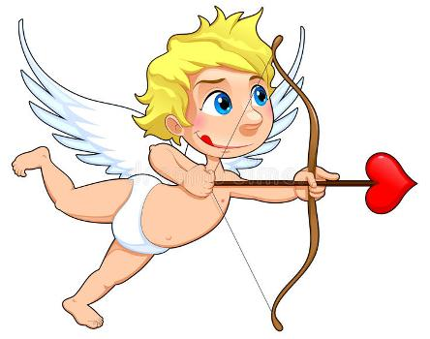
Конкурс 5 «Стелы Амура»
От команды приглашаются 3 участника. В командной борьбе набрать наибольшее число очков в игре «Дартс».

Slide 13
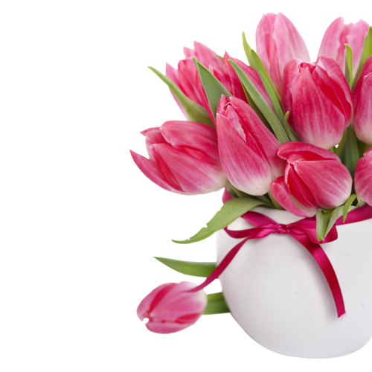
В этот день 8 Марта
Мы желаем вам добра.
И цветов охапку,
И весеннего тепла.
Много радости, здоровья,
Быть красивыми всегда,
Чтоб счастливая улыбка
Не сходила бы с лица!

